Slide 2
תב"א - תכנות בסביבת האינטרנט
HTML Master Page
מדעי המחשב – תב"א
שם המורה: הילה קדמן
http://blog.csit.org.il/MyBlog.aspx?BlogID=33

Slide 3
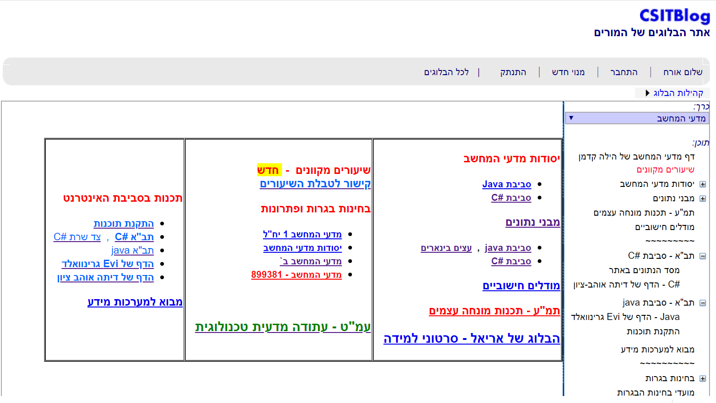
מיקום חומרי הלימוד

Slide 4
master page
לרוב האתרים המציגים דפי תוכן משתנים יש מבנה קבוע
בראש הדף יש כותרת וקישורים לדפים אחרים באתר
בתחתית הדף המידע המתחלף

Slide 5
master page דפי aspx
כותרת האתר
דף 2
[דף ראשי] [דף 2] [דף 3]
חלק ה- head
שומר מקום לחלק ה- head של דף התוכן
דף ראשי
חלק ה- body
חלק ה- head
דף 3
שומר מקום לחלק ה- body של דף התוכן
חלק ה- body
חלק ה- head
חלק ה- body

Slide 6
master page דפי aspx
יצירת פרויקט חדש מסוג ASP.NET Web Application

Slide 7
master page דפי aspx
ניבחר מיקום וניתן שם לאתר

Slide 8
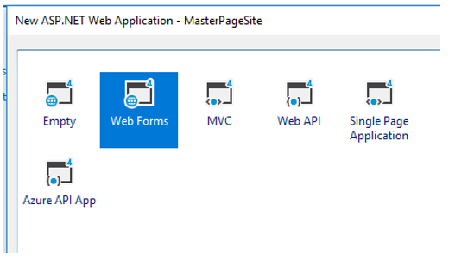
master page דפי aspx
האתר מסוג Web Form

Slide 9
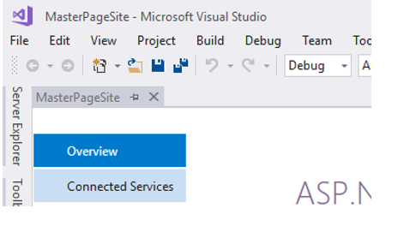
master page דפי aspx
נסגור את הדף שנוצר בעת פתיחת האתר

Slide 10
master page דפי aspx
יצירת דף Master Page
בחלון Solution Explorer >> קליק ימני על שם הפרוייקט >> Add New Item
בחר בקובץ מסוג MasterPage: Web Form Master Page
ניתן להשאיר את השם Site1 או לתת שם חדש, למשל: MasterPage
שימו לב שסיומת הקובץ היא master

Slide 11
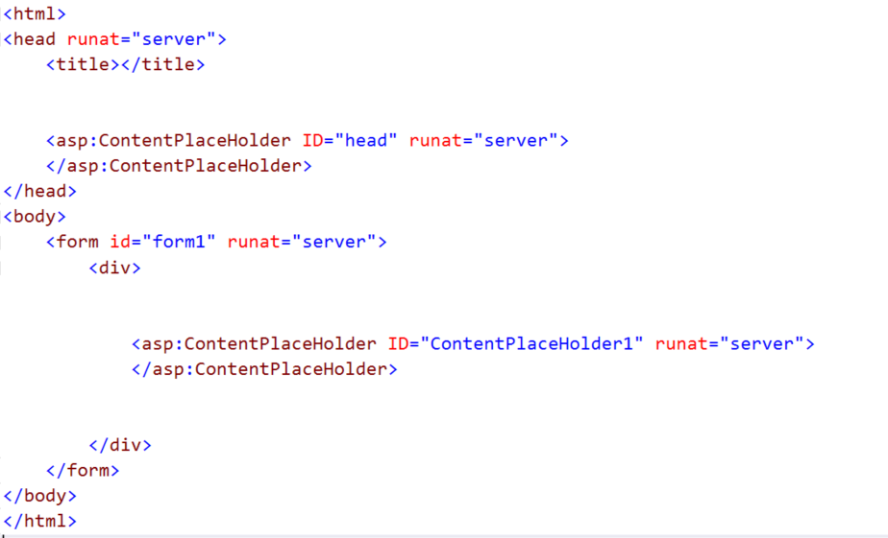
master page דפי aspx
מבנה דף Master Page

Slide 12
master page דפי aspx
מבנה דף Master Page
מחקו את השורות המסומנות

Slide 13
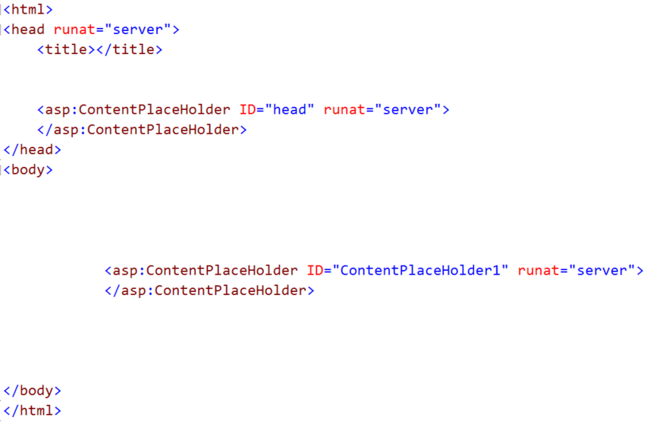
master page דפי aspx
כאן נכתוב את הפונקציות והעיצוב המשפיעים על דף זה
מבנה דף Master Page
כאן נכתוב את תוכן הדף הראשי

Slide 14
master page דפי aspx
מבנה דף Master Page
אין לכתוב בין תגיות ה- asp
אלו הם שומרי מקום Place Holder עבור חלק ה- head וחלק ה- body של דפי המידע

Slide 15
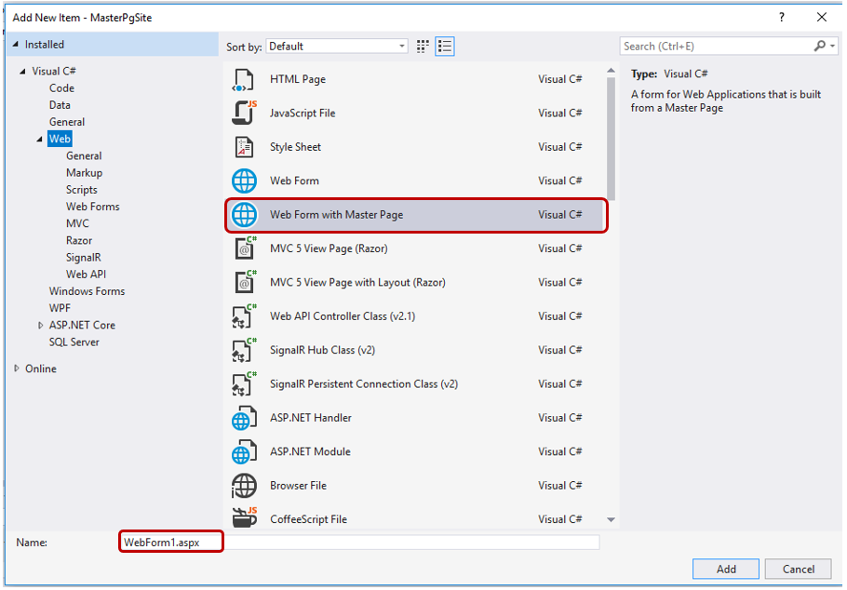
master page דפי aspx
יצירת דפי האתר

Slide 16
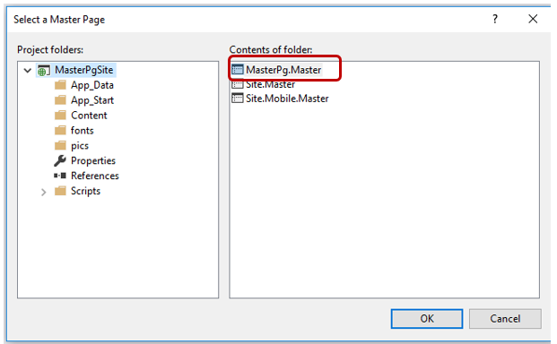
master page דפי aspx
יצירת דפי האתר

Slide 17
master page דפי aspx

Slide 18
master page דפי aspx
עבור כל דף ה- html קיים שנרצה להוסיף לאתר הבנוי תחת Master Page נבצע את הפעולות הבאות:
ניצור באתר החדש דף שמשויך לו דף ה- MasterPage
נעתיק ל- Place Holder העליון את הצהרות ה- head מהדף הישן
נעתיק ל- Place Holder התחתון את תוכן ה- body מהדף הישן
נשמור
ניצור תיקיית תמונות ונעתיק לתוכה את התמונות מהאתר הישן: Add >> Existing Items ...

Slide 19
master page דפי aspx
שימו לב!
אין להעתיק את תגיות <html> , <head> , <title> , <body>
אם הדפים מכילים קישורים לדפי html אחרים יש לעדכן את הקישורים לדפי aspx המתאימים
אם יצרתם דך css כללי לאתר הישן, יש להעתיק גם אותו

Slide 20
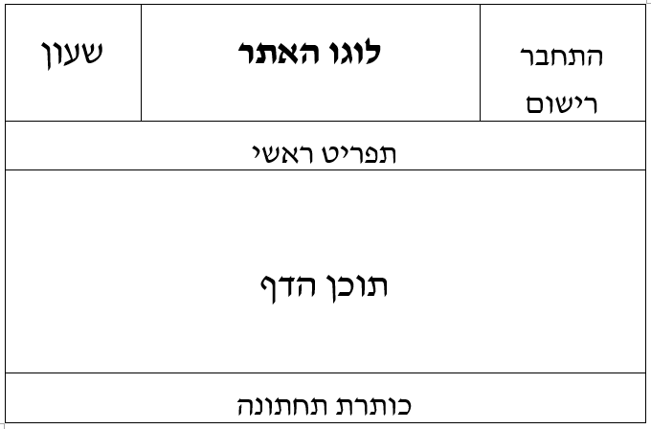
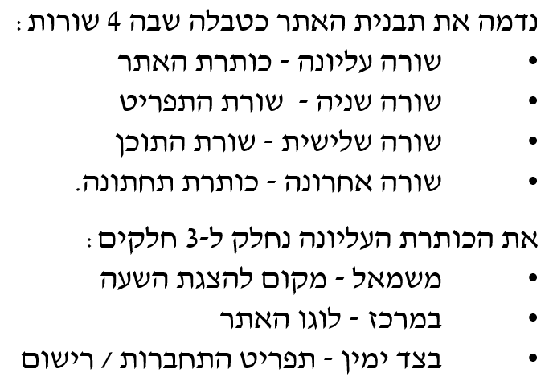
master page דפי aspx
עיצוב דף Master Page

Slide 21
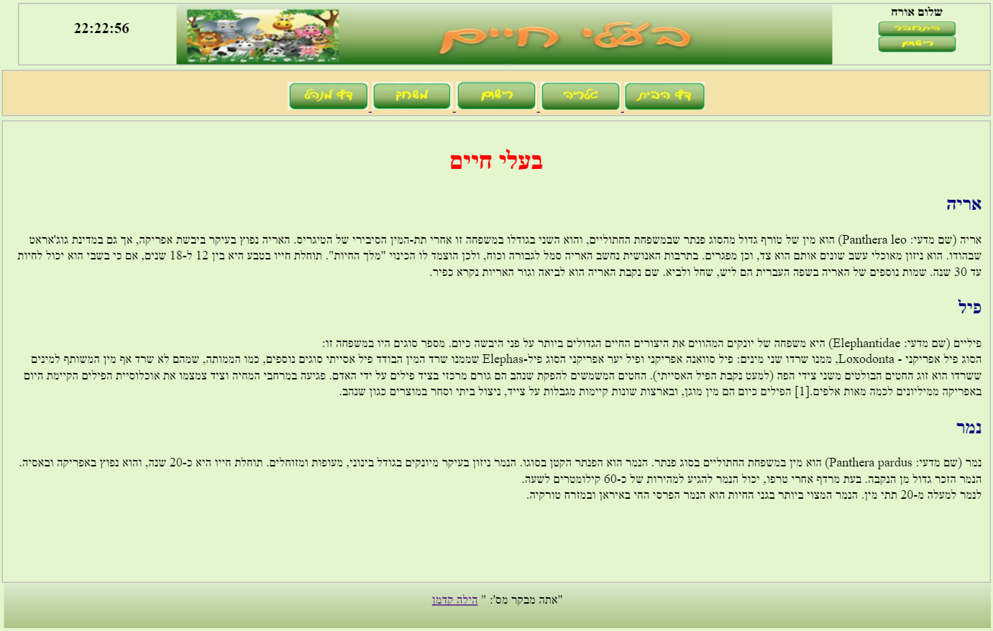
master page דפי aspx
הטבלה נבנית ב- body של דף Master Page
עיצוב תגיות הטבלה יהיה במחלקות עיצוב או בעיצוב inline בתגית עצמה

Slide 22
השלב הבא:
מסד נתונים

